Slide 1


Cours sur les probiotiques Master 1 Biotechnologie alimentaire
République Algérienne Démocratique et Populaire
Ministère de l'Enseignement Supérieur et de la Recherche Scientifique
Université des frères Mentouri-Constantine
Institut de la Nutrition, de l'Alimentation et des Technologies Agro-alimentaires
(I.N.A.T.A.A.)
Département de Biotechnologie
Présenté par
Dr Yassine BENCHIKH le 9 Octobre 2017

Slide 2
Objectifs
Le présent cours sur « les probiotiques » vise à :
connaître le monde des probiotiques ;
comprendre les mécanismes d'action des probiotiques dans l'organisme ;
connaître les souches probiotiques et leur application pour l'amélioration de l'état de santé ou de bien être ou la prévention de certaines maladies.

Slide 3
Pré-recquis
Avoir des connaissances sur le concept des aliments fonctionnels ;
Avoir des connaissances de base sur les micro-organismes colonisant le tube digestif.

Slide 4
Pré-test
Testez vos connaissances acquises.
Avant de commencer l'étude du cours sur les probiotiques, il est préférable de vérifier que vous possédiez des connaissances de base sur :
les aliments fonctionnels ;
la flore intestinale ;
L’appareil digestif ;
La muqueuse intestinale ;
Fonctions de l’absorption.

Slide 5
Pré-test
Q. 1. Remplissez les cases vides de la définition des aliments fonctionnelle suivante par les expressions suivantes :
_ le risque d’une maladie chronique; _ la fonction nutritionnelle de base; _ effets physiologiques bénéfiques démontrés; _ un aliment traditionnel; _ la nourriture habituelle.
" un aliment fonctionnel est un aliment ressemblant en apparence à ………………………………………., et qui est consommé dans le cadre de ………………………………………, mais qui est capable d’exercer des ……………………………………..............ou de réduire ……………………………………….. au-delà de …………………………………"

Slide 6
Pré-test
Q. 2. Remplissez les cases vides de la définition da la flore intestinale par les expressions suivantes :
_ naturellement;
_ le microbiote intestinal ;
_ autres micro-organismes.
" La flore intestinale également appelée ……………………, est constituée des différentes bactéries et …………………………….. qui se trouvent ……………………… dans les organes composants le tube digestif ".

Slide 7
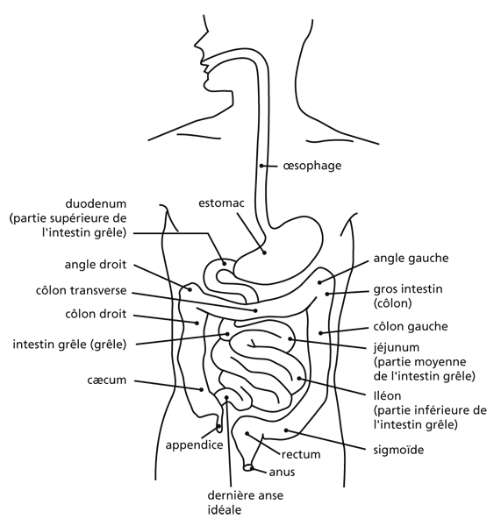
Pré-test
Q. 3. Citez les différents parties et segments du tube digestif.
1
1
2
3
4
9
10
11
9
12
4
5
8
6
13
7
14
15
17
17

Slide 8
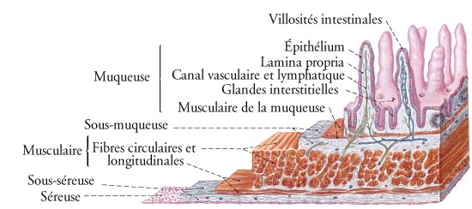
Pré-test
Q. 5. Citez les constituants de la muqueuse intestinale.
1
2
3
4
5
6

Slide 9
Pré-test
Q. 6. Ajoutez les mots qui manquent dans le paragraphe suivant.
La fonction d'absorption des nutriments par les cellules intestinales est le processus qui permet le passage sélectif de ………… vers le milieu intérieur, le sang ou la……….……... Avant l'absorption, les constituants du chyme arrivé de l'estomac subissent de l'hydrolyse par les enzymes intestinales, pancréatiques et les acides ………. …… en unités monomériques. Les polysaccharides sont transformés en monosaccharides par les enzymes ………………………, les protéines et les peptides sont transformés en acides aminés par les enzymes …………………. Mis à part les oligosaccharides indigestes qui vont suivre le transit intestinal et ne seront pas assimilés dans la partie haute de l'intestin, mais qui seront hydrolysés et fermentés par les ……………..

Slide 10
Contenu du cours
1. Introduction
2. Origine
3. Forme
4. Critères de sélection
5. Effets bénéfiques sur la santé
6. Dosage
7. Conclusion

Slide 11
1. Introduction
2
Les probiotiques sont :
« micro-organismes vivants qui, lorsqu’ils sont administrés en quantités adéquates, ont des effets bénéfiques sur la santé de l’hôte » (FAO).

Slide 12
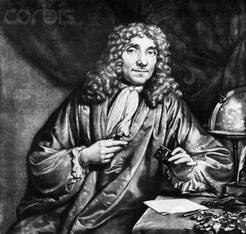
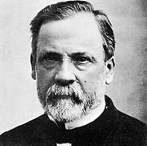
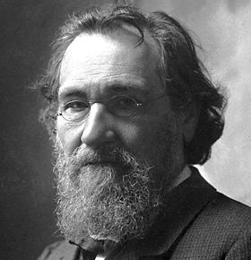
1. Introduction
History of « Probiotics »
Leeuwenhoek
Existence of an invisible word
Paster
discovers lactic acid bacteria
Metchnikoff suggests health benefic of lactic bacteria
The terme Probiotic is used for the first time by Lilly and Stillwel
1632-1723
1857
1908
1965

Slide 13
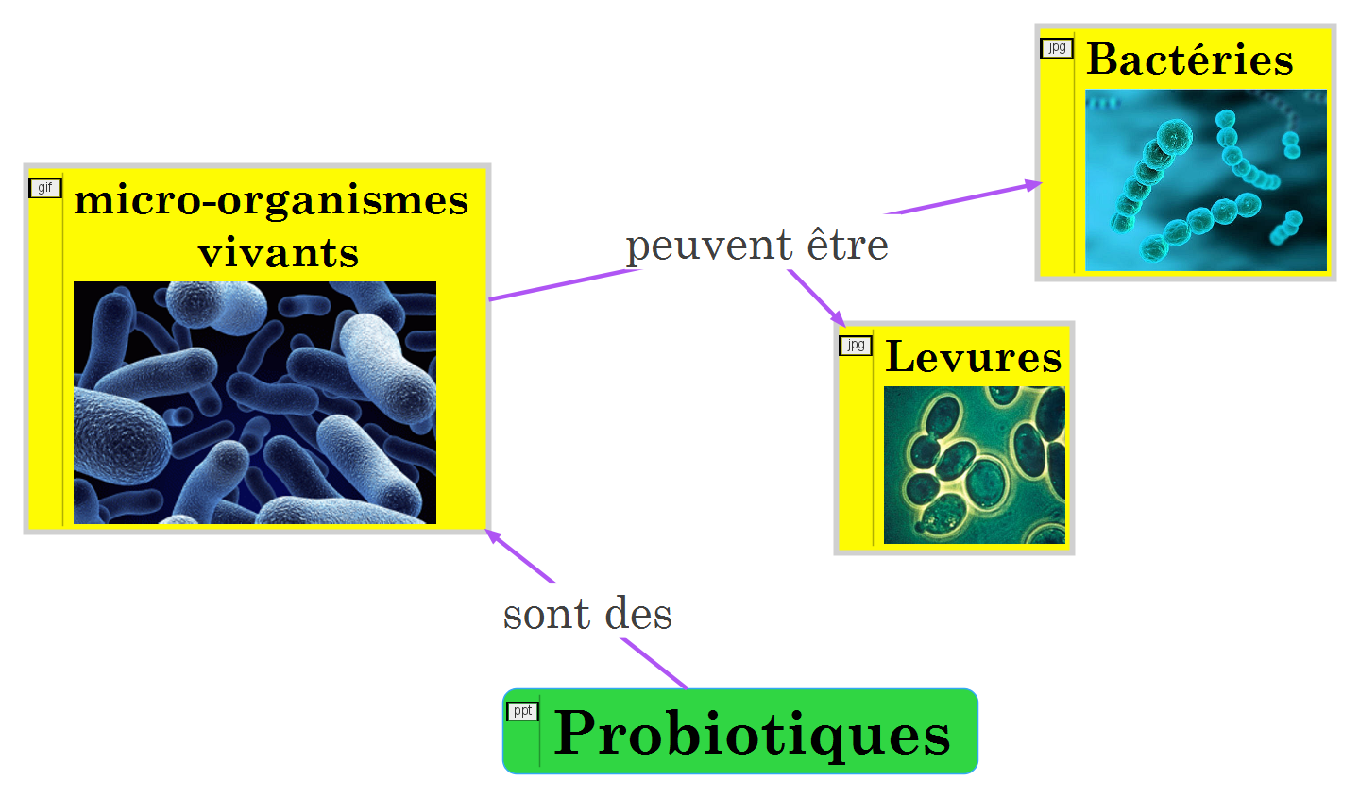
2. Origine des probiotiques

Slide 14
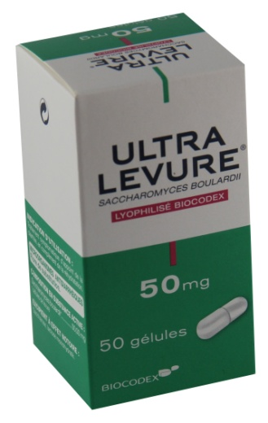
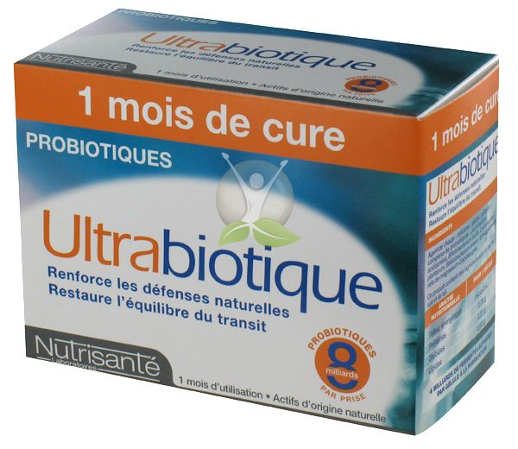
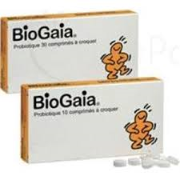
3. Forme des probiotiques
Forme des probiotiques
sont
Produits laitiers
Aliments supplémentés en probiotiques
Yaourts ferme, brassé liquide, « Bifidus » ;
Lait « Acidophilus »
On les trouve sous forme de :
Comprimés
Contenant des probiotiques sous forme lyophilisée
Capsules
Sachets

Slide 15
4. Critères de sélection des probiotiques
Origine humaine ;
Spécificité par genre et souche ;
Résistance à l’acidité et à la toxicité biliaire ;
Adhérence aux cellules intestinales épithéliales ;
Colonisation (même transitoire) du tube digestif ;
Antagonisme avec les germes pathogènes ;
Production d’agents antimicrobiens (bactériocines…) ;
Capacité d’immunomodulation ;
Effets démontrés par des études contrôlées sur l’homme ;
Acceptabilité réglementaires (sains et sûr).
2

Slide 16
5. Effets bénéfiques sur la santé
Fonctions principales des probiotiques

Slide 17
Fonctions trophiques
_ La maturation du tube digestif :
_ l’épaisseur de la muqueuse intestinale ;
_ la taille des villosités ;
_ la production du mucus ;
_ la vascularisation épithéliale ;
_ l’activité enzymatique de la muqueuse.
_ La maturation du système immunitaire.
Fonctions de défense
_ effet de barrière ;
_ effet antitoxines ;
_ stimulation, régulation et modulation du système immunitaire.
Fonctions systémiques

Slide 18
Par quels mécanismes les bactéries probiotiques s’opposent-elles au développement des bactéries pathogènes ?

Slide 19
Réponse :
Sécrétion de molécules antibactériennes
Occupation des récepteurs d’accroche qui permettent à une bactérie pathogène d’adhérer à la muqueuse intestinale
Inhibition de la croissance cellulaire par
les acides gras volatiles
Compétition pour les substrats
Inhibition de la production ou des effets
de toxines bactériennes

Slide 20
Actions des probiotiques sur les troubles intestinaux

Slide 21
Réponse :
Intolérance au lactose
Darrhies aiguës
Maladies inflammatoires chroniques intestinales (MICI)

Slide 22
Quelles sont les probiotiques qui agissent contre ces troubles intestinaux ?

Slide 23
Réponse :
Intolérance au lactose ;
Bactéries du yaourt et certains laits fermentés
Diarrhéiques aiguës ;
Saccharomeces boulardii
Lactobacillus rhamnosus GG
Lactobacillus casei Shirota
Lactobacillus reuteri
Bifidobacterium sp.

Slide 24
MICI ;
Rectocolite hémorragique (RCH) :
Différentes souches de Lactobacillus, de Bifidobacterium et de Propionibacterium ont montré des effets clairement bénéfiques sur la colite induite chez un animal.
Huit souches de bactéries lactiques et bifides, ainsi que Saccharomyces boulardii ont montré une diminution importante de effets de RCH et de la pochite.

Slide 25
Mécanismes observés ou proposés sur les effets bénéfiques des probiotiques contre l’infection de Helicobacter pylori

Slide 26
Réponse :
Production de substances antimicrobiennes (bactériocines, acide lactique, acide acétique, peroxyde d’hydrogène) ;
Compétition pour l’adhésion à la paroi de la muqueuse gastrique
(rétablissement de la colonie de la muqueuse gastrique) ;
Effet de barrière de la muqueuse gastrique ;
Stimulation immunitaire.

Slide 27
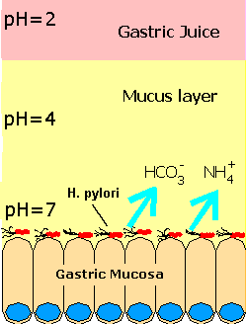
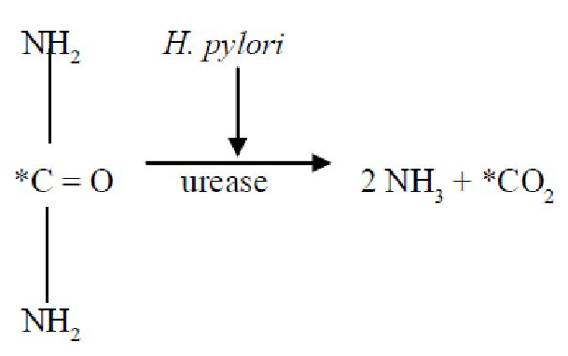
Réponse :
Production de substances antimicrobiennes
(bactériocines, acide lactique et le peroxyde d’hydrogène) ;
Inhibition de l’uréase de Helicobacter pylori par l’acide lactique, ce qui induit à l’abaissement du pH gastrique ;
Urée
Ammoniac

Slide 28
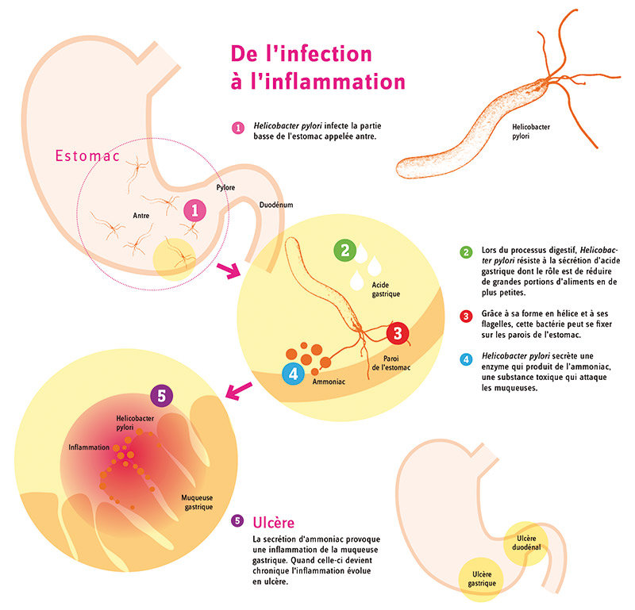

Slide 29
Réponse (suite) :
Compétition des probiotiques avec Helicobacter pylori pour l’adhésion à la paroi gastrique ;
Effet de barrière de la muqueuse gastrique (réduction des propriétés d’adhésion de Helicobacter pylori sur la muqueuse gastrique par la mucine sécrétée par les cellules épithéliales) ;
Quelques souche de Lactobacillus augmentent l’expression des gènes de la mucine
(ces gènes peuvent être réprimés par
Helicobacter pylori lors de l’infection);

Slide 30
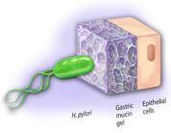

Slide 31
Réponse (suite) :
Stimulation immunitaire
(stimulation de la production locale
des immunoglobulines IgA qui renforcent
la barrière de la muqueuse gastrique).

Slide 32
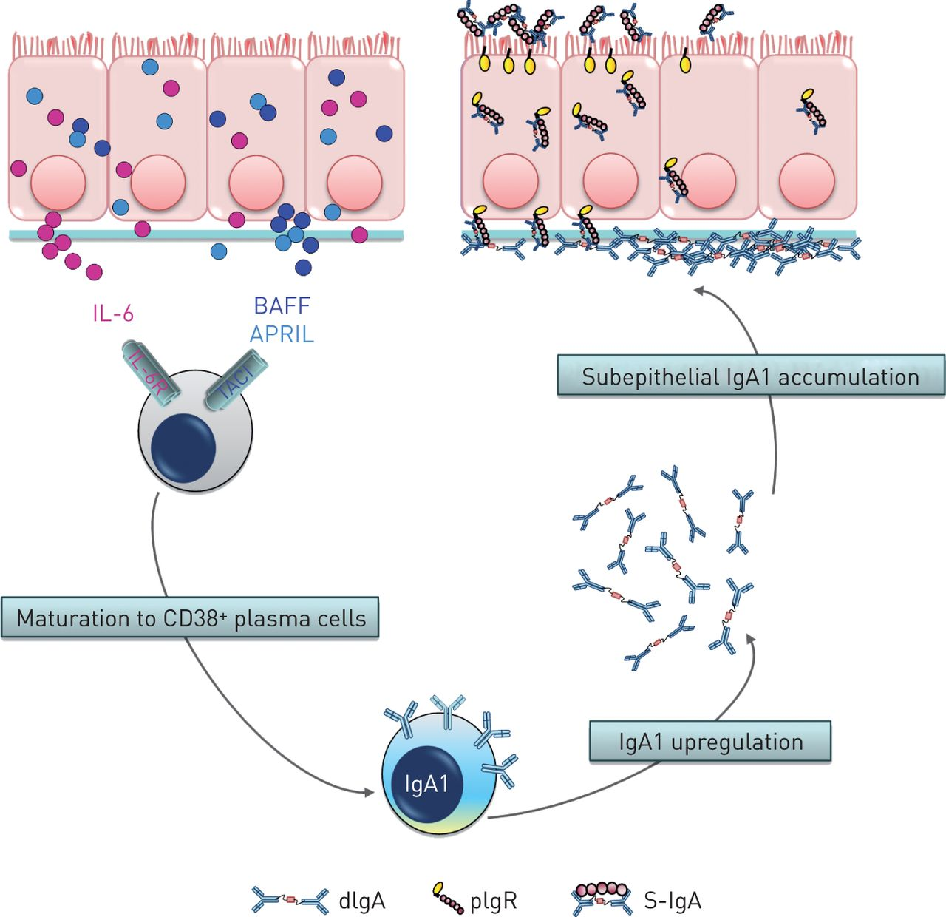

Slide 33
6. Dose à administrer
Doses de probiotiques nécessaire
varient selon
Souche
Produit
« Bien que beaucoup de produits probiotiques vendus sans ordonnance contiennent 1 à 10 billions UFC/dose »
Certains probiotiques
se sont révélés efficaces à
en nécessitent plus élevées
Des doses plus basse
alors que d’autres

Slide 34
6. Dose à administrer
Bifidobacterium infantis 356241
s’est révélée efficace pour soulager
Symptômes du syndrome de l’intestin irritable
« Il n’est pas possible d’établir un dosage général pour tous les probiotiques, car il est nécessaire de s’appuyer sur des études faites sur l’humain ayant prouvé un bénéfice pour la santé »

Slide 35
6. Dose à administrer
La plupart des cellules bactériennes issues des spécimens fécaux
ne peuvent pas être
contrôlées en culture
Métagénome : séquençage total
des bactéries qui nous habitent
Au niveau des espèces et des souches, la diversité microbienne entre individus est différente ; chaque individu héberge sa propre composition bactérienne, déterminée en partie par le génotype de l’hôte et par la colonisation initiale à la naissance par une transmission verticale.

Slide 36
6. Dose à administrer
Dans l’écosystème de l’intestin humain, trois groupes de bactéries
dominent
Bactériodetes
Fermicutes
Actinobactéries (à degré moindre)
Cette notion est associée avec la manière dans les personnes s’alimentent à long terme ; notre flore intestinale peut être changée via notre alimentation.

Slide 37
Post-test
Tester vos connaissances acquises pendant le cours sur les probiotiques.
_ Définissez les probiotiques.
_ Quels sont les critères de sélection des probiotiques ?
_ Quelles sont les fonctions principales des probiotiques ?
_ Par quels mécanismes les bactéries probiotiques s’opposent-elles au développement des bactéries pathogènes ?
_ Quelles sont les actions des probiotiques sur les troubles intestinaux?
_ Quelles sont les probiotiques qui agissent contre ces troubles intestinaux ?
_ Quels sont les mécanismes observés ou proposés sur l’effet bénéfiques des probiotiques contre l’infection de Helecobacter pylori ?

Slide 38
Recherches
_ Chercher dans la littérature les probiotiques qui ont des effets sur la santé et quelles sont leurs matrices alimentaires ? Détailler leurs mécanismes d'action.
_ Expliquer le mode d'action des trois classes de bactériocines sus-citées ?
_ Comment se fait-il que les probiotiques qui synthétisent les bactériocines ne sont pas touchés par ces dernières ?

Slide 39
Références
[1]. Fuller R. (1989). Probiotics in man and animal. Journal of Applied Bacteriology, 66: 365-378.
[2]. FAO & OMS (2001). Food and Agricultural Organization of the United Nations and World Health Organization. Health and nutritional properties of probiotics in food including powder milk with live lactic acid bacteria.
[3]. Drakoularakou A. Rastall R. & Gibson G. (2011). Functional foods for the gut: probiotics, prebiotics and synbiotics. In Saarela M. (Ed). Functional foods-Concept to product. 2nd edition, Woodhead Publishing, Oxford, Cambridge, Philidelphia, New Delhi.
[4]. Brassart D. & Marteau P. (2002). Probiotiques bases nutritionnelles, effets démontrés et perspectives. In Roberfroid, M. (Ed.). Aliments fonctionnels. Tec & Doc, Paris, France.
[5]. Vlasova, A. N. Kandasamy S., Chattha K. S., Rajashekara G. & Saif L. J. (2016). Comparison of probiotic lactobacilli and bifidobacteria effects, immune responses and rotavirus vaccines and infection in different host species. Veterinary Immunology and Immunopathology, 172: 72-84.

